Slide 1
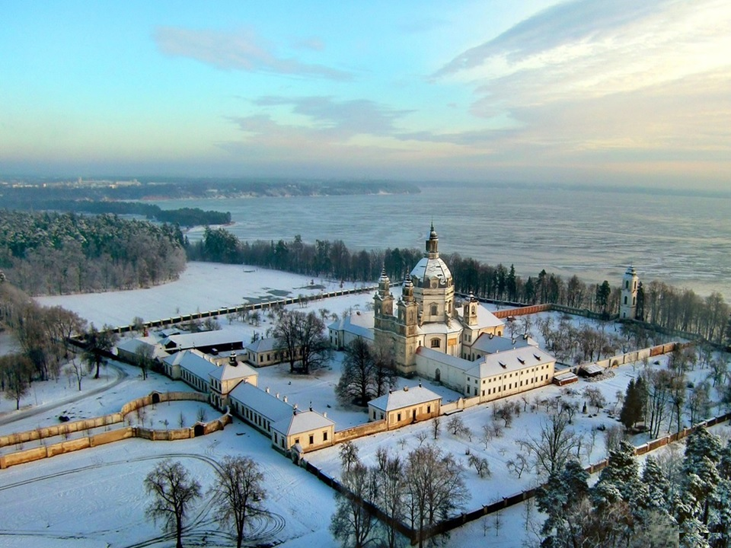
KAUNO MIESTO SAVIVALDYBĖS ADMINISTRACIJOS FILIALO
PETRAŠIŪNŲ SENIŪNIJA
2023 M. VEIKLOS ATASKAITA

Slide 2
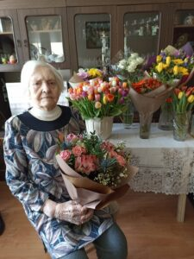
Bendruomeniškumo skatinimas Petrašiūnų seniūnijoje
„Stiprinti bendruomeninę veiklą savivaldybėse“ BC „Petrašiūnai“ projektui „Atvirai ir visiems 2023” buvo skirta 20 000 Eurų. Projekto tikslas stiprinti, padėti, suburti bei išlaikyti vietos bendruomenę bei gyventojus, sustiprinti savanorystę - pasiektas!
Lietuvos Respublikos Susisiekimo ministerijos ir Lietuvos geležinkelio projekto „Rail Baltica“ įgyvendinimo viešinimas;
Saugi kaimynystė (Rugiagėlių, Rudmenos ir kt.);
Fokus grupės veikla;
Saugus kiemas;
Rudens lygiadienio šventė Palemone;
Sausio 13-osios paminėjimas;
Laivelių gatvės gyventojų iniciatyva įrengti poilsio erdvę
Sveikinom šimtametę Malviną A. !

Slide 3
Seniūnijos teritorijos priežiūros organizavimas

Slide 4
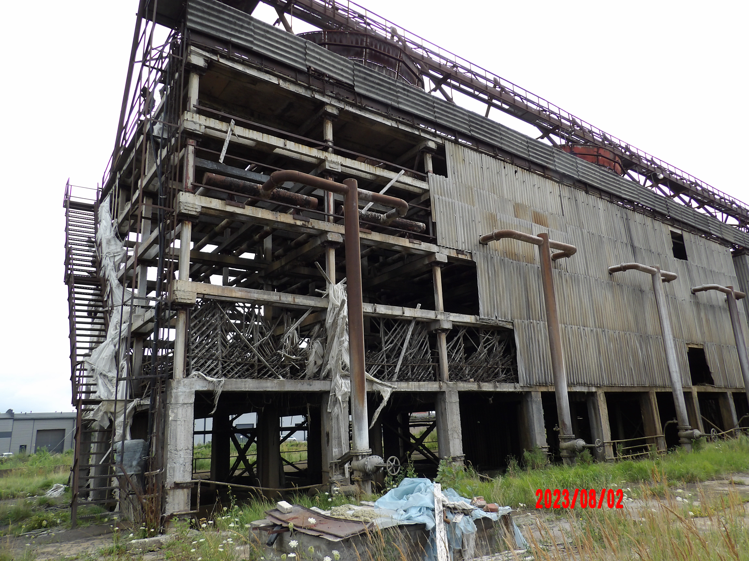
Nenaudojami ir neprižiūrimi statiniai
Viso seniūnijos teritorijoje yra 1847 tikrintini statiniai.
520 statinių pagal STR reikalavimus privaloma patikrinti ne rečiau kaip kartą per metus.
Į tą skaičių įeina ir 173 daugiabučiai gyvenamieji namai.
2023 metais:
Sudarytas 2023 m. metinis statinių naudotojų techninės priežiūros planas (252 statiniai). Faktiškai patikrinta ir surašyta 290 statinių techninės priežiūros patikrinimo ir 12 faktinių duomenų patikrinimo aktų. Pagal STR reikalavimus patikrinta 42% tikrintinų ne rečiau kaip vieną kartą per metus statinių.
2023 m. pradėti renovuoti 3 (2) pastatai - R. Kalantos g. 46 ir 69, Guobų g. 42A. Baigėsi renovacijos darbai R. Kalantos g. 55, Kalantos g. 21.
Surašyti administracinių nusižengimų protokolai ir paskirtos baudos dėl statinio nepriežiūros už STR 1.03.07:2017 taisyklių pažeidimus už 150 Eurų.
12 statinių pateikta padidinto nekilnojamojo turto mokesčio taikymui
2024 metų planas:
250 statinių patikra
Neplaninės patikros:
Raštai iš priešgaisrinės tarnybos
NŽT funkcijas perėmė savivaldybė – statinių naudojimas pagal paskirtį

Slide 5
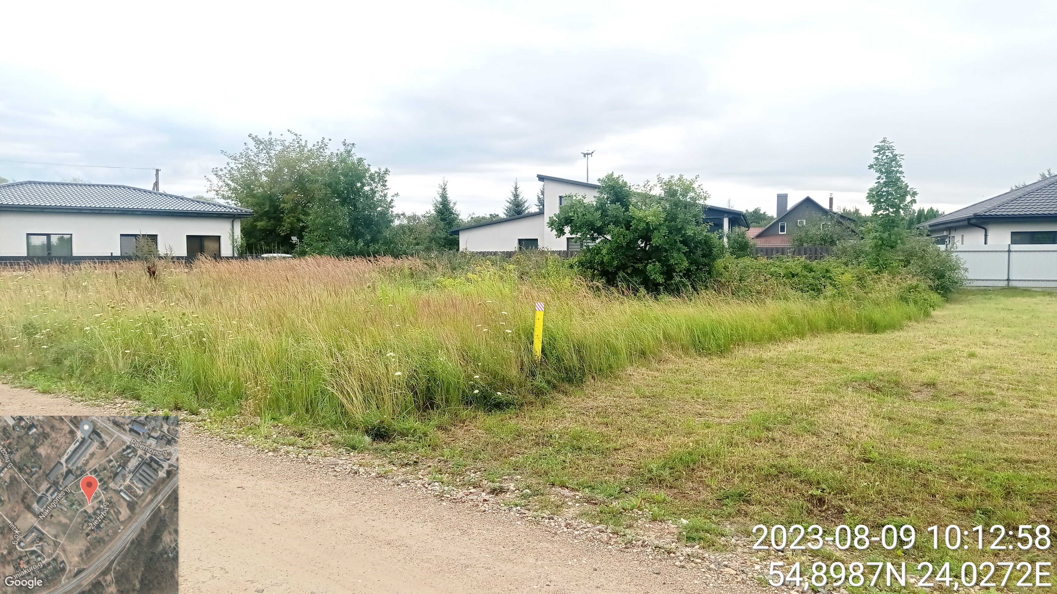
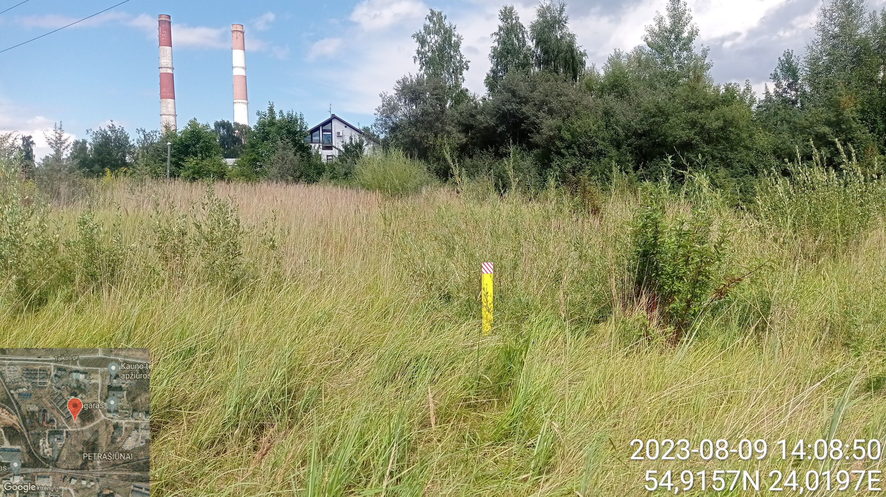
Nenaudojami ŽEMĖS SKLYPAI
2023 metais:
164 sklypų savininkai raštu įspėti dėl Miesto tvarkymo taisyklių nesilaikymo.
Surašytas 171 faktinių duomenų patikrinimo aktas. 50 sklypų savininkų buvo raginami susitvarkyti telefonu ar nuvykus į vietą.
Dėl Kauno miesto tvarkymo ir švaros taisyklių nesilaikymo Surašyti 3 ANK protokolai.
2023 metais į pirminį Nenaudojamos žemės sklypų sąrašą įtraukti 49 sklypai.
12 sklypų pateikti padidinto žemės mokesčio taikymui.
Teismų praktika
Biruliškių g. 10A, Biruliškių g. 10B, Parko g. 4, Kalantos g. 76 ir Kalantos g. 76D savininkai pateikė skundus administracinei ginčų komisijai. Ieškiniai pripažinti nepagrįstais ir atmesti. Biruliškių g. 10A ir 10B savininkai šiais metais papildomai kreipėsi į teismą.

Slide 6
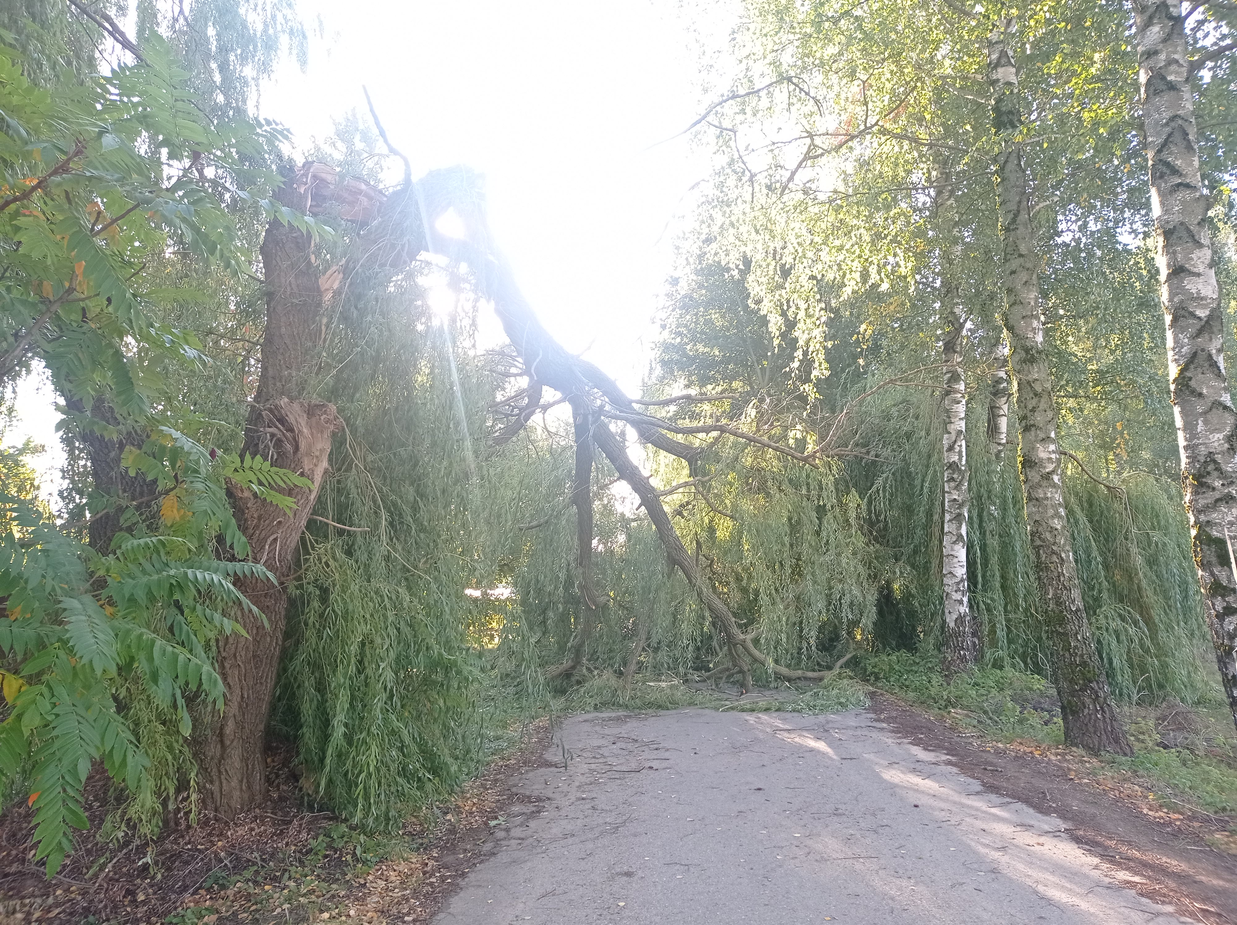
ViešųJŲ erdvių tvarkymas IR PRIEŽIŪRA
Teikta 16 užsakymų dėl padangų, šiukšlių, stambiagabaričių atliekų išvežimo iš viešųjų erdvių.
Užsakyta 12 medžių genėjimo darbų, 8 avarinių genėjimo darbų (vėjalaužių).
Teikti priminimai ir raginimai daugiabučių namų administratoriams dėl teritorijų priežiūros.
Šienavimo darbai atliekami pagal ArcGis žaliųjų plotų žemėlapio nuorodas

Slide 7
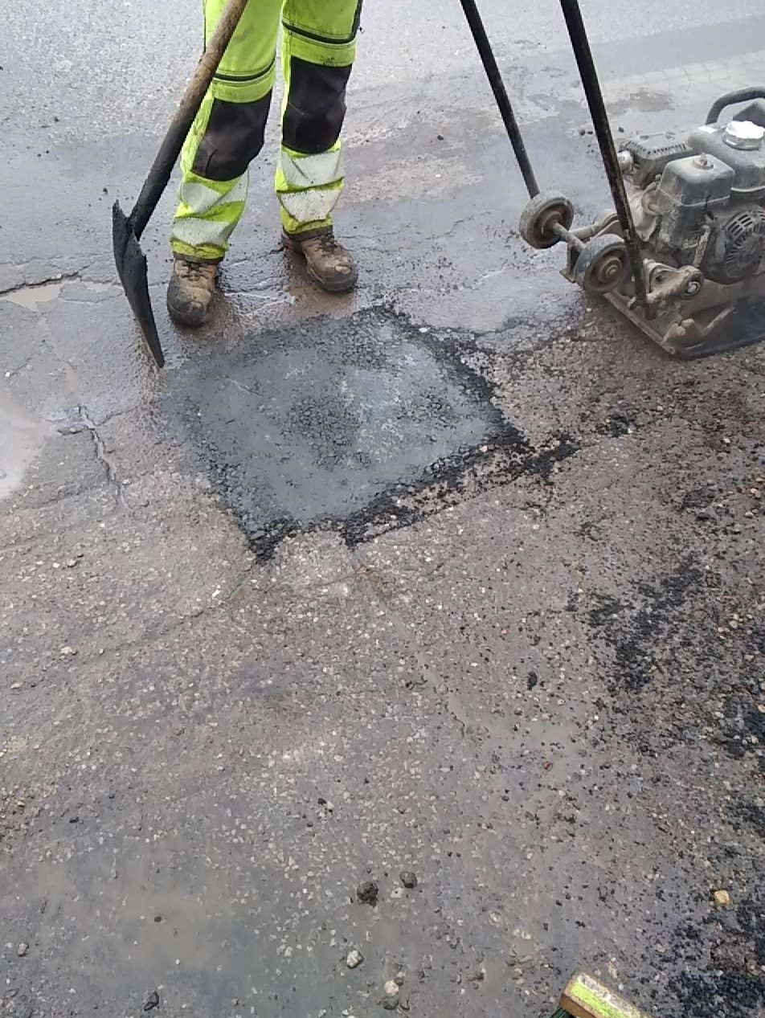
GATVIŲ PRIEŽIŪRA IR REMONTAS
Miesto tvarkymo skyriui teikėme siūlymų 117 dėl gatvių ir jų atkarpų asfalto dangos remonto.
Žvyruotų gatvių greideravimo darbai atliekami 36 seniūnijos gatvėse ar jų atkarpose.
Metų bėgyje gatvių greideriavimo darbai atliekami 2 kartus – pavasarį ir rudenį.
Žvyruotų kelių dulkėtumas ir laistymo problema.
Sukurtas Kauno miesto pralaidų žemėlapis.
2023 buvo išduoti leidimai ir vykdomi 75 valstybinės žemės kasimo darbai.
Pateikti 7 žodiniai įspėjimai dėl statybvietės atitvarų ir nešvarių transporto priemonių ratų išvažiuojant iš darbo vietų. 3 kasinėjimo darbai patvirtinti po įpareigojimo pakartotinai pašalinti kasimo defektus.
Surašyti 3 administracinių nusižengimų protokolai ir paskirtos baudos už Kauno miesto Tvarkymo ir švaros taisyklių pažeidimus.

Slide 8
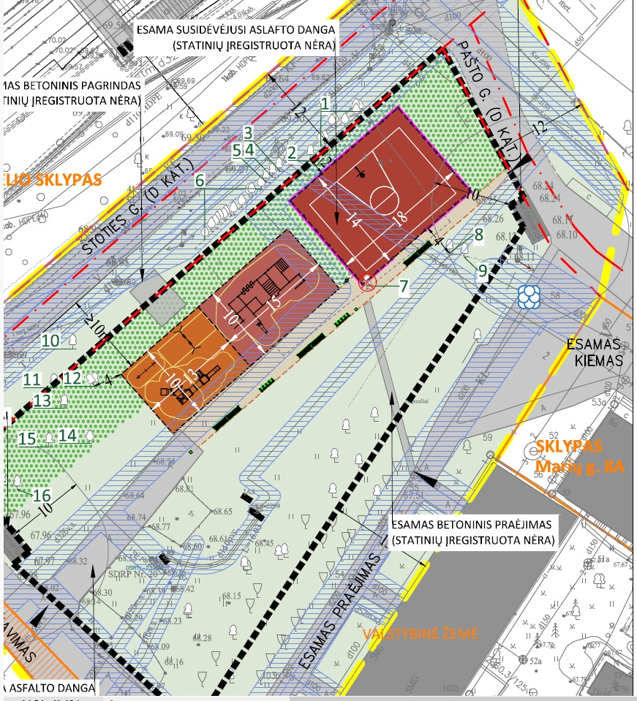
SPORTO IR VAIKŲ ŽAIDIMŲ AIKŠTELĖS
2023 metais buvo pradėta statyti ir jau beveik užbaigta nauja ir moderni sporto ir vaikų žaidimo aikštelė su krepšinio aikštele prie Stoties g. 18.
Pradėti atnaujinimo darbai Guobų gatvės aikštelėje.

Slide 9
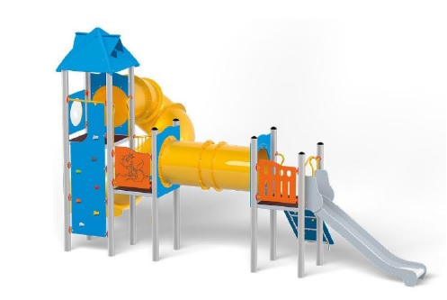
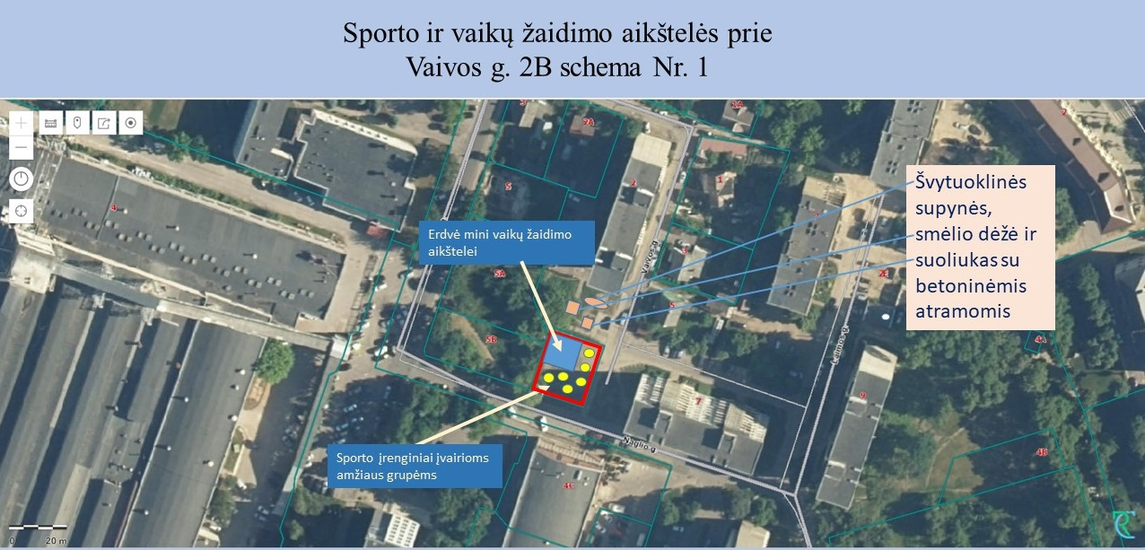
SPORTO IR VAIKŲ ŽAIDIMŲ AIKŠTELĖS
2024 palanguojama tęsti sporto ir vaikų žaidimo aikštelės įrengimo darbus prie Stoties g. 18 (įrengti treniruoklius, aptvarkyti aplinką ir pan.).
Taip pat planuojam pastatyti mini sporto ir vaikų žaidimo aikštelę Vaivos g. 2B.

Slide 10
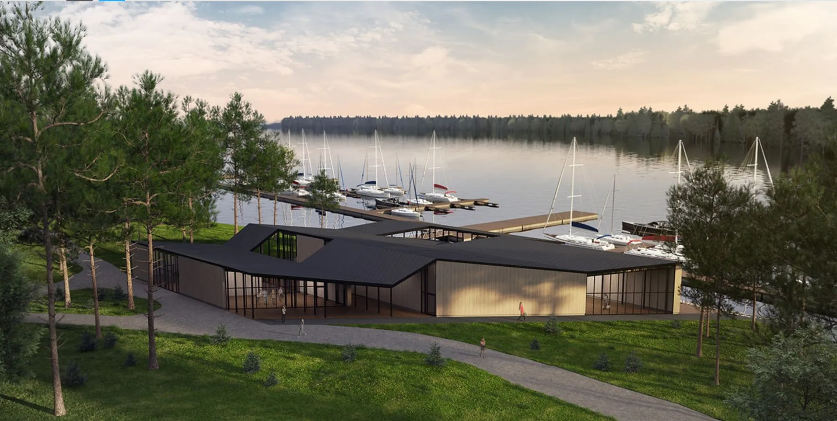
2023 Prieplaukos statybos darbai adresu R. Kalantos g. 130 ženkliai įsibėgėja. Vakariniame krante buvo įrengtas slipas ir laivų parkavimo žiemai aikštelė. Laivų iškėlimas ant kranto įvyko sėkmingai. Toliau vyko Rytinės pusės prieplaukos įrengimo, pagalbinių namukų ir privažiavimo prie jų darbai.
NEPTŪNO ĮLANKA

Slide 11
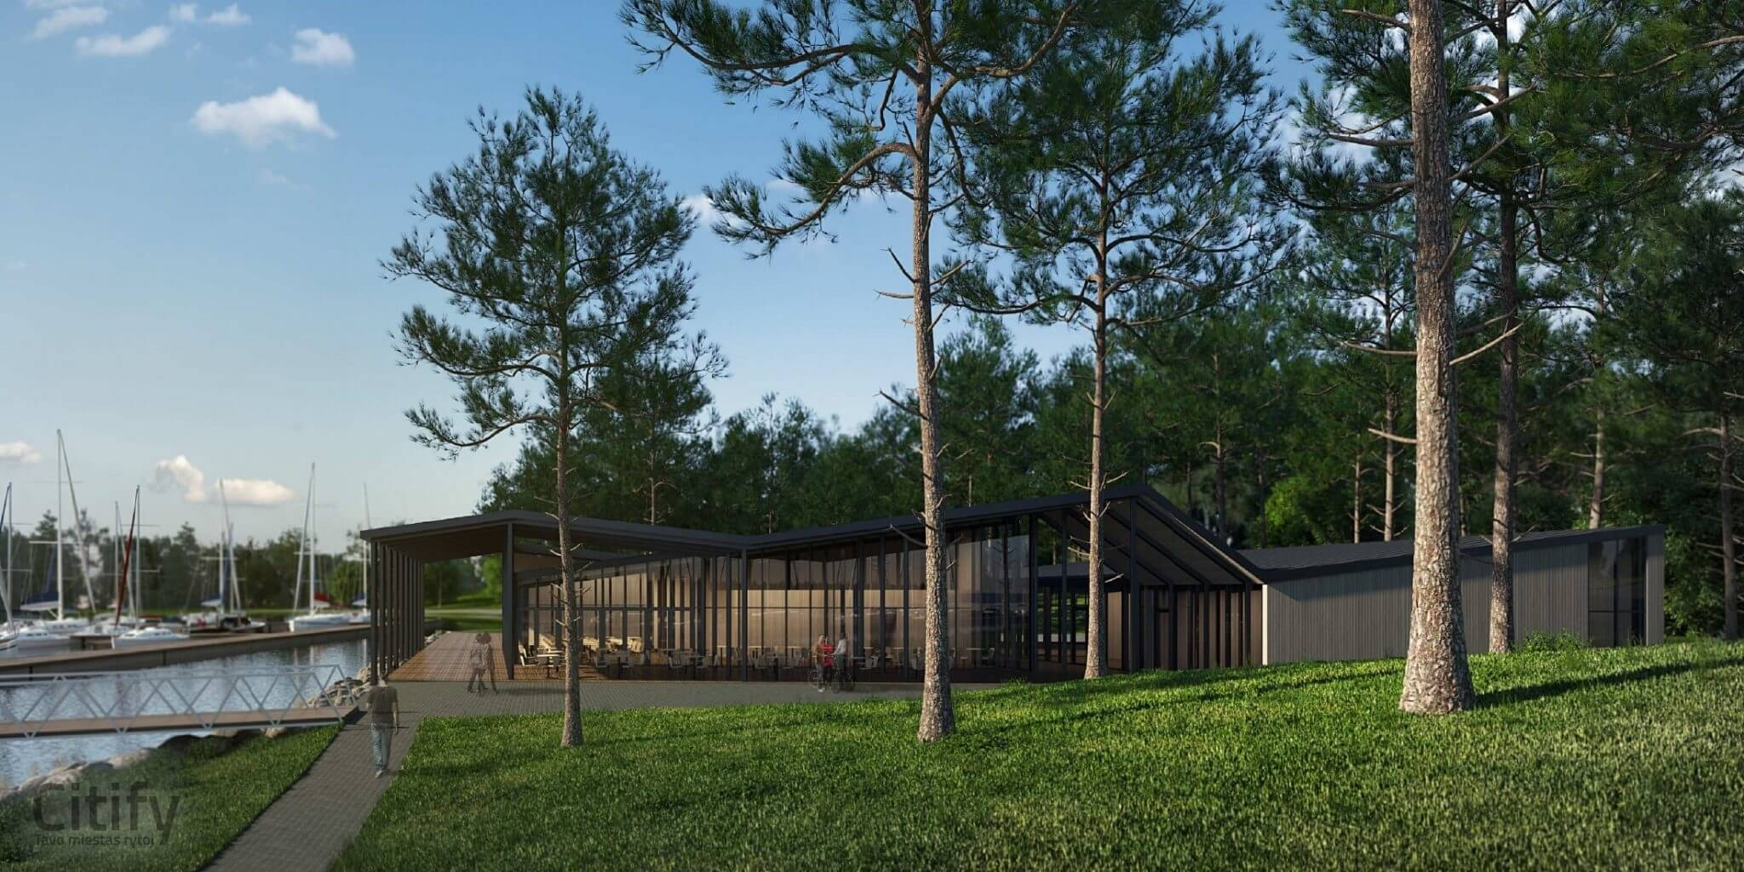
Šiais metais (2024) planuojama tęsti darbus tiek rytinėje, tiek ir vakarinėje pakrantėje. Tikimės, kad per ateinančius metus bus baigta vedžioti infrastruktūra, atsidarys erdvė vaikų buriavimo mokyklai, bus sutvarkyta aplinka, pastatyti kiti statiniai laivų aptarnavimui. Paraleliai bus vykdomi ekvatorijos įteisinimo darbai..

Slide 12
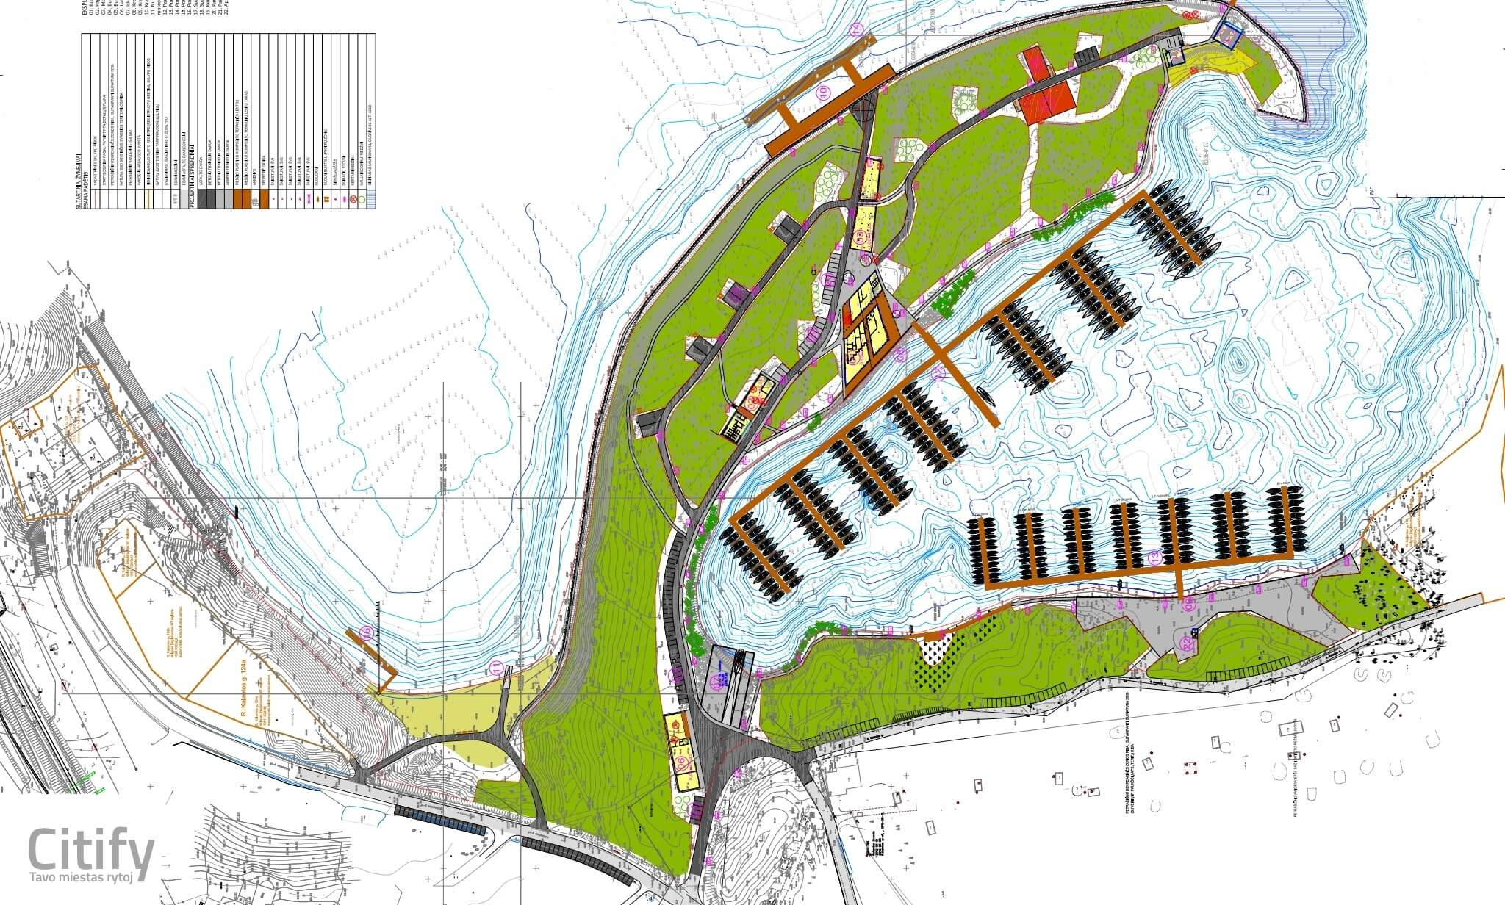
KAUNO MARIŲ ĮLANKOS UOSTAS IR BURIAVIMO MOKYKLOS SPORTO BAZĖ

Slide 13
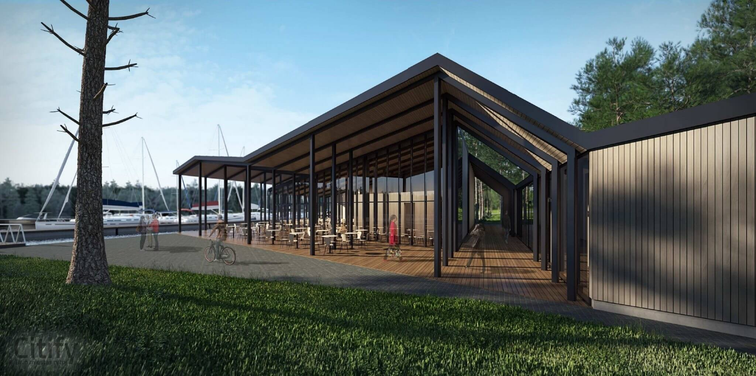
Tikimės, kad neužilgo visi galėsime džiaugtis gražia aplinka !!!

Slide 14
Kita seniūnijos administracinė veikla
Ataskaita ir veiklos kryptys

Slide 17
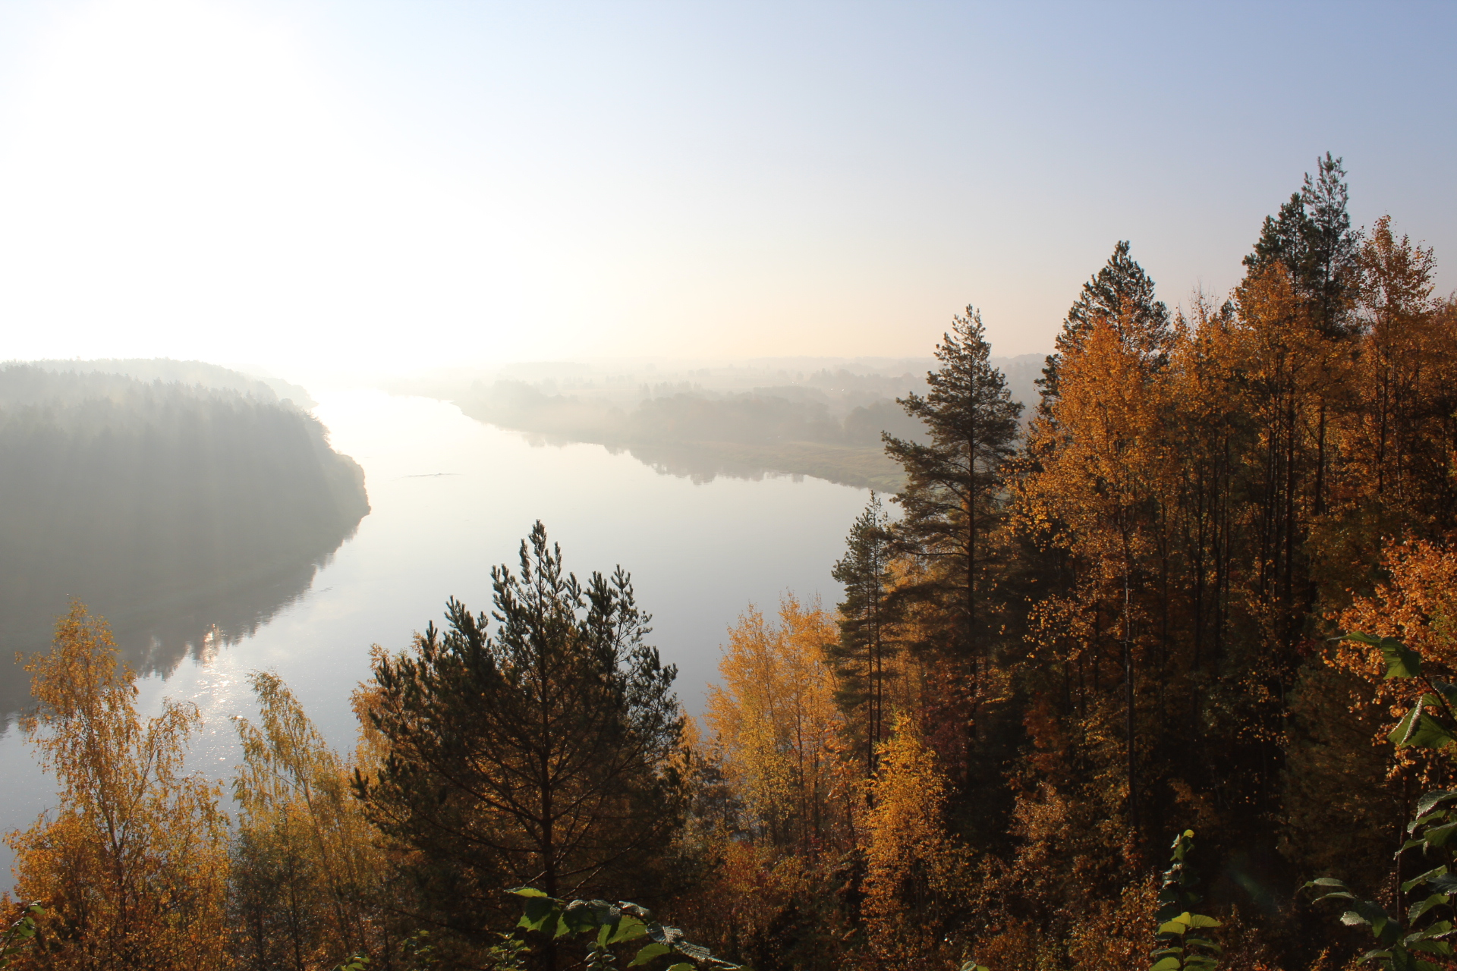
Dėkojame už dėmesį

